Slide 1
雷射位移計
避障機器人

Slide 2
實驗目的
本實驗藉由雷射來量測微小位移，擷取雷射位移計所傳回的電壓變化的訊號，再經由AD/DA轉換卡將輸出之電壓訊號傳送至電腦。

Slide 3
實驗儀器
雷射位移計 一台
AD/DA轉換卡 一張
個人電腦 一台

Slide 4
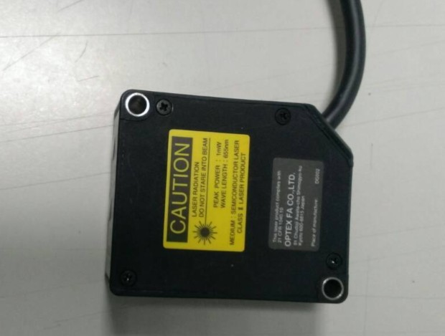
實驗儀器
雷射位移計
進行光學感測訊號之擷取處理及線性運動台（CMM量測儀，X-Y平台）幾何誤差量測。

Slide 5
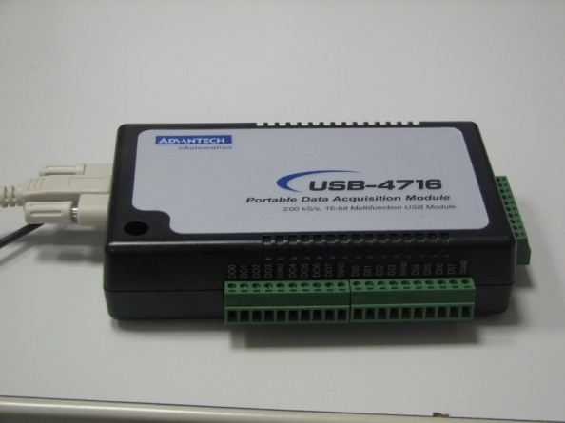
實驗儀器
AD/DA 轉換卡(USB-4716)

Slide 6
實驗原理
藉由Builder C++ 抓取USB-4716之類比輸入訊號來顯示電射準直之特性。
透過雷射二極體發出的光線，打在目標物上再經由接收器接收訊號

Slide 7
實驗構想
利用雷射光來作為距離量測，當在一定的範圍內量測到障礙物時，傳指令給機器人，讓機器人做，往後移動並右轉來避開障礙物。

Slide 8
